Slide 1
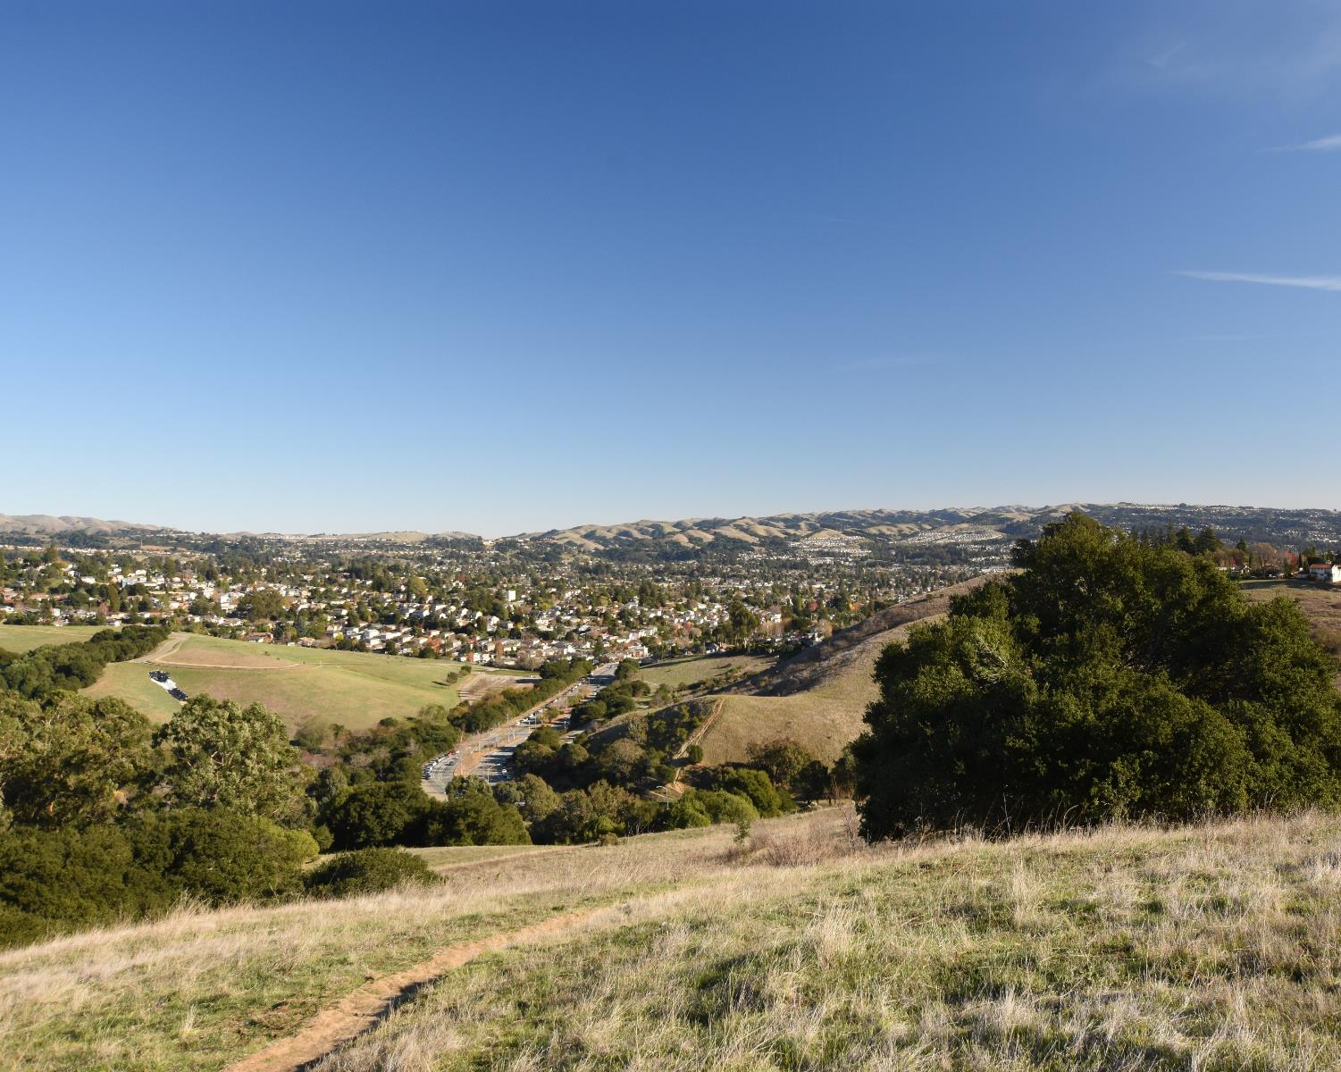

阿拉米達縣
2021 年選區重劃
這是什麼？我如何參與？
簡報製作：
Karin Mac Donald
Q2 Data & Research, LLC 阿拉米達縣選區重劃顧問
Casey Farmer & Sandi Rivera
社區發展局
阿拉米達縣
https://redistricting2021.acgov.org

Slide 2
背景
什麼是選區重劃？
選區重劃的標準
時程
如何參與
簡報提要

Slide 3
背景： 縣議會的角色是什麼？
阿拉米達縣有 5 個縣議會選區
每個選區的選民會為該選區選出一名縣議員
縣議員必須居住在自己的選區內，才有資格代表該區
如阿拉米達縣憲章所示，縣議員負責採納預算（目前為 31 億美元）並監督 21 個縣政府部門和機構。
縣政府每年收到州和聯邦政府撥放的數百萬美元經費，向縣民提供社會服務、公共衛生服務、公共保護和一般政府計劃。
另外，縣政府也會為 6 個沒有市政府的非建制地區提供額外服務：Ashland、Castro Valley、Cherryland、Fairview 和 San Lorenzo。（例如：公共工程）
Notes:
第 2 點的例子：這意味著，如果我住在第 2 選區，就只能投給競選第 2 選區議員的候選人，而不能投給第 1 選區或第 3 選區的候選人

Slide 4



什麼是選區重劃？
選區重劃是一項調整現有選區邊界的程序，每 10 年一次，每次都在最新人口普查數字發表後進行
由於各個地區都會隨著時間增長和改變，因此選區重劃是我們重新評估選區的機會：
讓每個選區的人口均等
確保選區符合選區重劃標準
縣議會負責審議新的選區劃分。新的選區地圖必須得到三分之二選民投票同意。

Slide 5
加州有關選區重劃程序的新法
《直轄市及政治分區公平包容重劃法案》(FAIR MAPS) 於 2019 年入法，全名為： “Fair And Inclusive Redistricting for Municipalities And Political Subdivisions”
這項新法的要求（適用於各縣市政府）：
網站
公聽會（至少 4 場）
以提前通知公告資訊
過程開放民眾參與 （包括提供適用的語言翻譯和口譯）
透過多種形式收集民眾意見
向地方組織、地方媒體和特定族裔媒體進行外展宣導
目標：讓選區重劃過程
更透明且可參與！

Slide 6
選區劃分有哪些標準？
下列標準按優先順序排列（在可行範圍內）
每一區的人口必須均等
符合《聯邦投票權利法案》
.連續性
儘量減少劃分鄰里和利益共同體
儘量減少劃分城市和人口普查指定地區
邊界應該可輕易辨識和理解
緊密性：
不可偏好或排擠特定政黨
總人口 5 個選區
保護少數種族和語言群體
一個選區內的所有部分都必須相鄰
COI 不可包含政黨、候選人或現任公職人員所構成的關係
CDP = 非建制社區
不可偏好較遠人口而跳過較近區域。
不可抵觸上述標準
不看政治傾向！
Notes:
1.總人口除以 5；同等人口 +/- 5%
2.《聯邦投票權利法案》要點：禁止以歧視少數種族或語言群體為目的或者會形成歧視的做法。
3.選舉人制度可能在多方面限制一群受保障類別的選民「選出其屬意之候選人的能力」（或稀釋他們的選票）
4.接下來的幻燈片會進一步說明「利益共同體」
6.選區邊界應該簡單明確
尊重道路、天然地形
邊界必需合乎地理概念
7 = 不可偏好較遠人口而跳過附近的人口居住區

Slide 7

什麼是「利益共同體」？(COI)
一個由具有相似利益居民所構成的地理區域
經濟利益：
現況 — 具有共同的工作或經濟機會（或缺乏機會）。
目標 — 擴大機會、開發、創造就業和吸引商家…等等。
社會利益：
現況 — 學校、文化、交通、公園
目標 — 增加娛樂休閒機會、增進公共安全…等等
描述你們的 COI 如何定義：
你們的群體之間有什麼樣的關係？
你們有什麼樣的使命或共通性？
你們的共同目標是什麼？
在你們 COI 的邊界以外，情況有何不同？
Notes:
一個群體的共同利益應由其所屬居民或工作者認定和建立。

Slide 8

阿拉米達縣選區重劃時程表
目前所有會議都計劃在網上舉行，網址：https://bos.acgov.org/broadcast/
民眾意見徵詢會議 | 9/21（星期二）晚上 6 時 10/12（星期二）中午 12 時
草圖繪製會議 | 10/26（星期二）晚上 6 時
草圖反饋會議 | 11/2（星期二）晚上 6 時 11/4（星期二）晚上 6 時 11/16（星期二）晚上 6 時 11/23（星期二）晚上 6 時 12/2（星期二）晚上 6 時
最終選區劃分採納 | 一讀：12 月 7 日（星期二）中午 12 時 二讀：12 月 14 日（星期二）中午 12 時

Slide 9
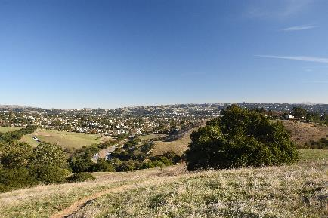




您為什麼應該參與？
確保我們知道您的利益共同體。
賦予您的群體聲量，並確保此群體能平等參與政治過程。
鼓勵公民登記投票並持續參與政治。
協助制定一項選區重劃計劃，讓各群體真正有機會選出能在他們關注的重要生活議題上代表其利益的候選人。

Slide 10
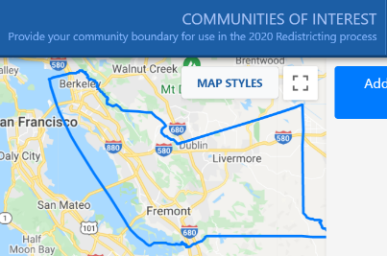
共同參與：打造您的未來！
http://www.districtelections.ci.antioch.ca.us/
我們想知道什麼資訊？
你們的「利益共同體」如何定義？（提示：回顧幻燈片 7）
你們的 COI 位於何處？請具體描述你們的地理位置
如何提交您的意見？
方法 | 詳情
繪圖 | 提交一個「利益共同體」（透過我們的官網） 製作一份完整的選區地圖，供縣議會考慮 （程式將在 2021 年 9 月底推出）
發言 | 在任何選區重劃公聽會的民眾意見時間發言（投影片 8）
電子郵件 | redistricting@acgov.org 或點選我們官網上的 “Contact Us”
郵寄 | Community Development Agency, Attn:Sandi Rivera 224 W. Winton Ave, Room 110 Hayward, CA 94544
電話 | (510) 670.5333

Slide 11
感謝您的參與！
https://redistricting2021.acgov.org

